Slide 1
La spécialité histoire-géographie, géopolitique et sciences politiques
Enseignement de spécialité, voie générale

Slide 2
Objectifs
- Comprendre le Monde dans lequel nous vivons.
En devenir acteur en forgeant son esprit critique.
Acquérir des capacités et méthodes fondamentales pour la poursuite d’études supérieures.

Slide 3
Un avantage : une spécialité pluridisciplinaire
Pour analyser la complexité du monde, la discipline mobilise plusieurs points de vue, des concepts et des méthodes variés.
L’histoire saisit chaque question dans son épaisseur temporelle et permet d’identifier continuités et ruptures, écarts et similitudes.
La géographie permet ici d’identifier et de comprendre les logiques d’organisation de l’espace ainsi que l’influence des acteurs sur les territoires. Elle induit comparaisons et réflexion critique.
La science politique est abordée à partir de ses principaux domaines : l’étude des relations internationales, des concepts, des régimes et des acteurs politiques dans une démarche comparative.
La géopolitique envisage les rivalités et les enjeux de pouvoir entre des territoires considérés dans leur profondeur historique et selon les représentations qui les accompagnent.

Slide 4
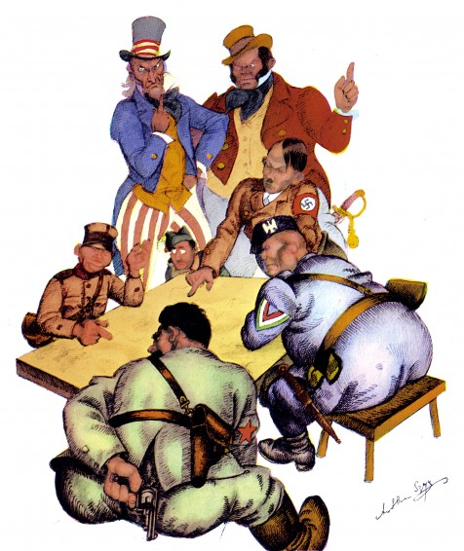
UN EXEMPLE D’ETUDE
Thème : ANALYSER LES DYNAMIQUES DES PUISSANCES
INTERNATIONALES
Quelles sont les caractéristiques de la puissance
aujourd’hui?
Comment se manifeste la puissance à l’échelle
internationale dans les champs diplomatiques,
militaires, économique et financier
Axe 1 : Regard historique
Exemple : L’empire Ottoman, de l’essor au déclin / Une puissance en reconstruction, la Russie
Axe 2 : Formes indirectes de la puissance
Exemple : L’enjeu de la langue dans les relations internationales / Les nouvelles technologies, puissance des géants numériques face aux Etats
Travail conclusif : La puissance des EU aujourd’hui
Recherche documentaire, travail sur l’actualité, pratique de l’oral.

Slide 5
Des méthodes spécifiques particulièrement utiles
Se repérer, contextualiser.
Raisonner, justifier, argumenter (construire sa réflexion)
Analyser, interroger, adopter une démarche réflexive
Construire son opinion, développer son esprit critique
Se documenter et travailler de manière autonome, compétences fondamentales pour la réussite dans le supérieur.
S’exprimer à l’oral : l’enseignement de spécialité est un moment privilégié pour développer une expression orale construite et argumentée dans l’optique du grand oral.

Slide 6
Une spécialité qui prépare à la réussite dans un grand nombre de cursus
Classes préparatoires aux grandes écoles
Ecoles de journalisme
Instituts d’études politiques
Ecoles de commerce et de management
Université (histoire, géographie, science politique, sciences humaines, droit, …)
… Et plus généralement, toute filière nécessitant autonomie, capacité de réflexion et d’analyse, qualité de l’expression écrite ou orale, curiosité intellectuelle, maitrise de l’actualité, culture générale …

